Slide 1
TIẾNG VIỆT 1
Tập 2
Tuần 34
Tập đọc: Ve con đi học

Slide 2
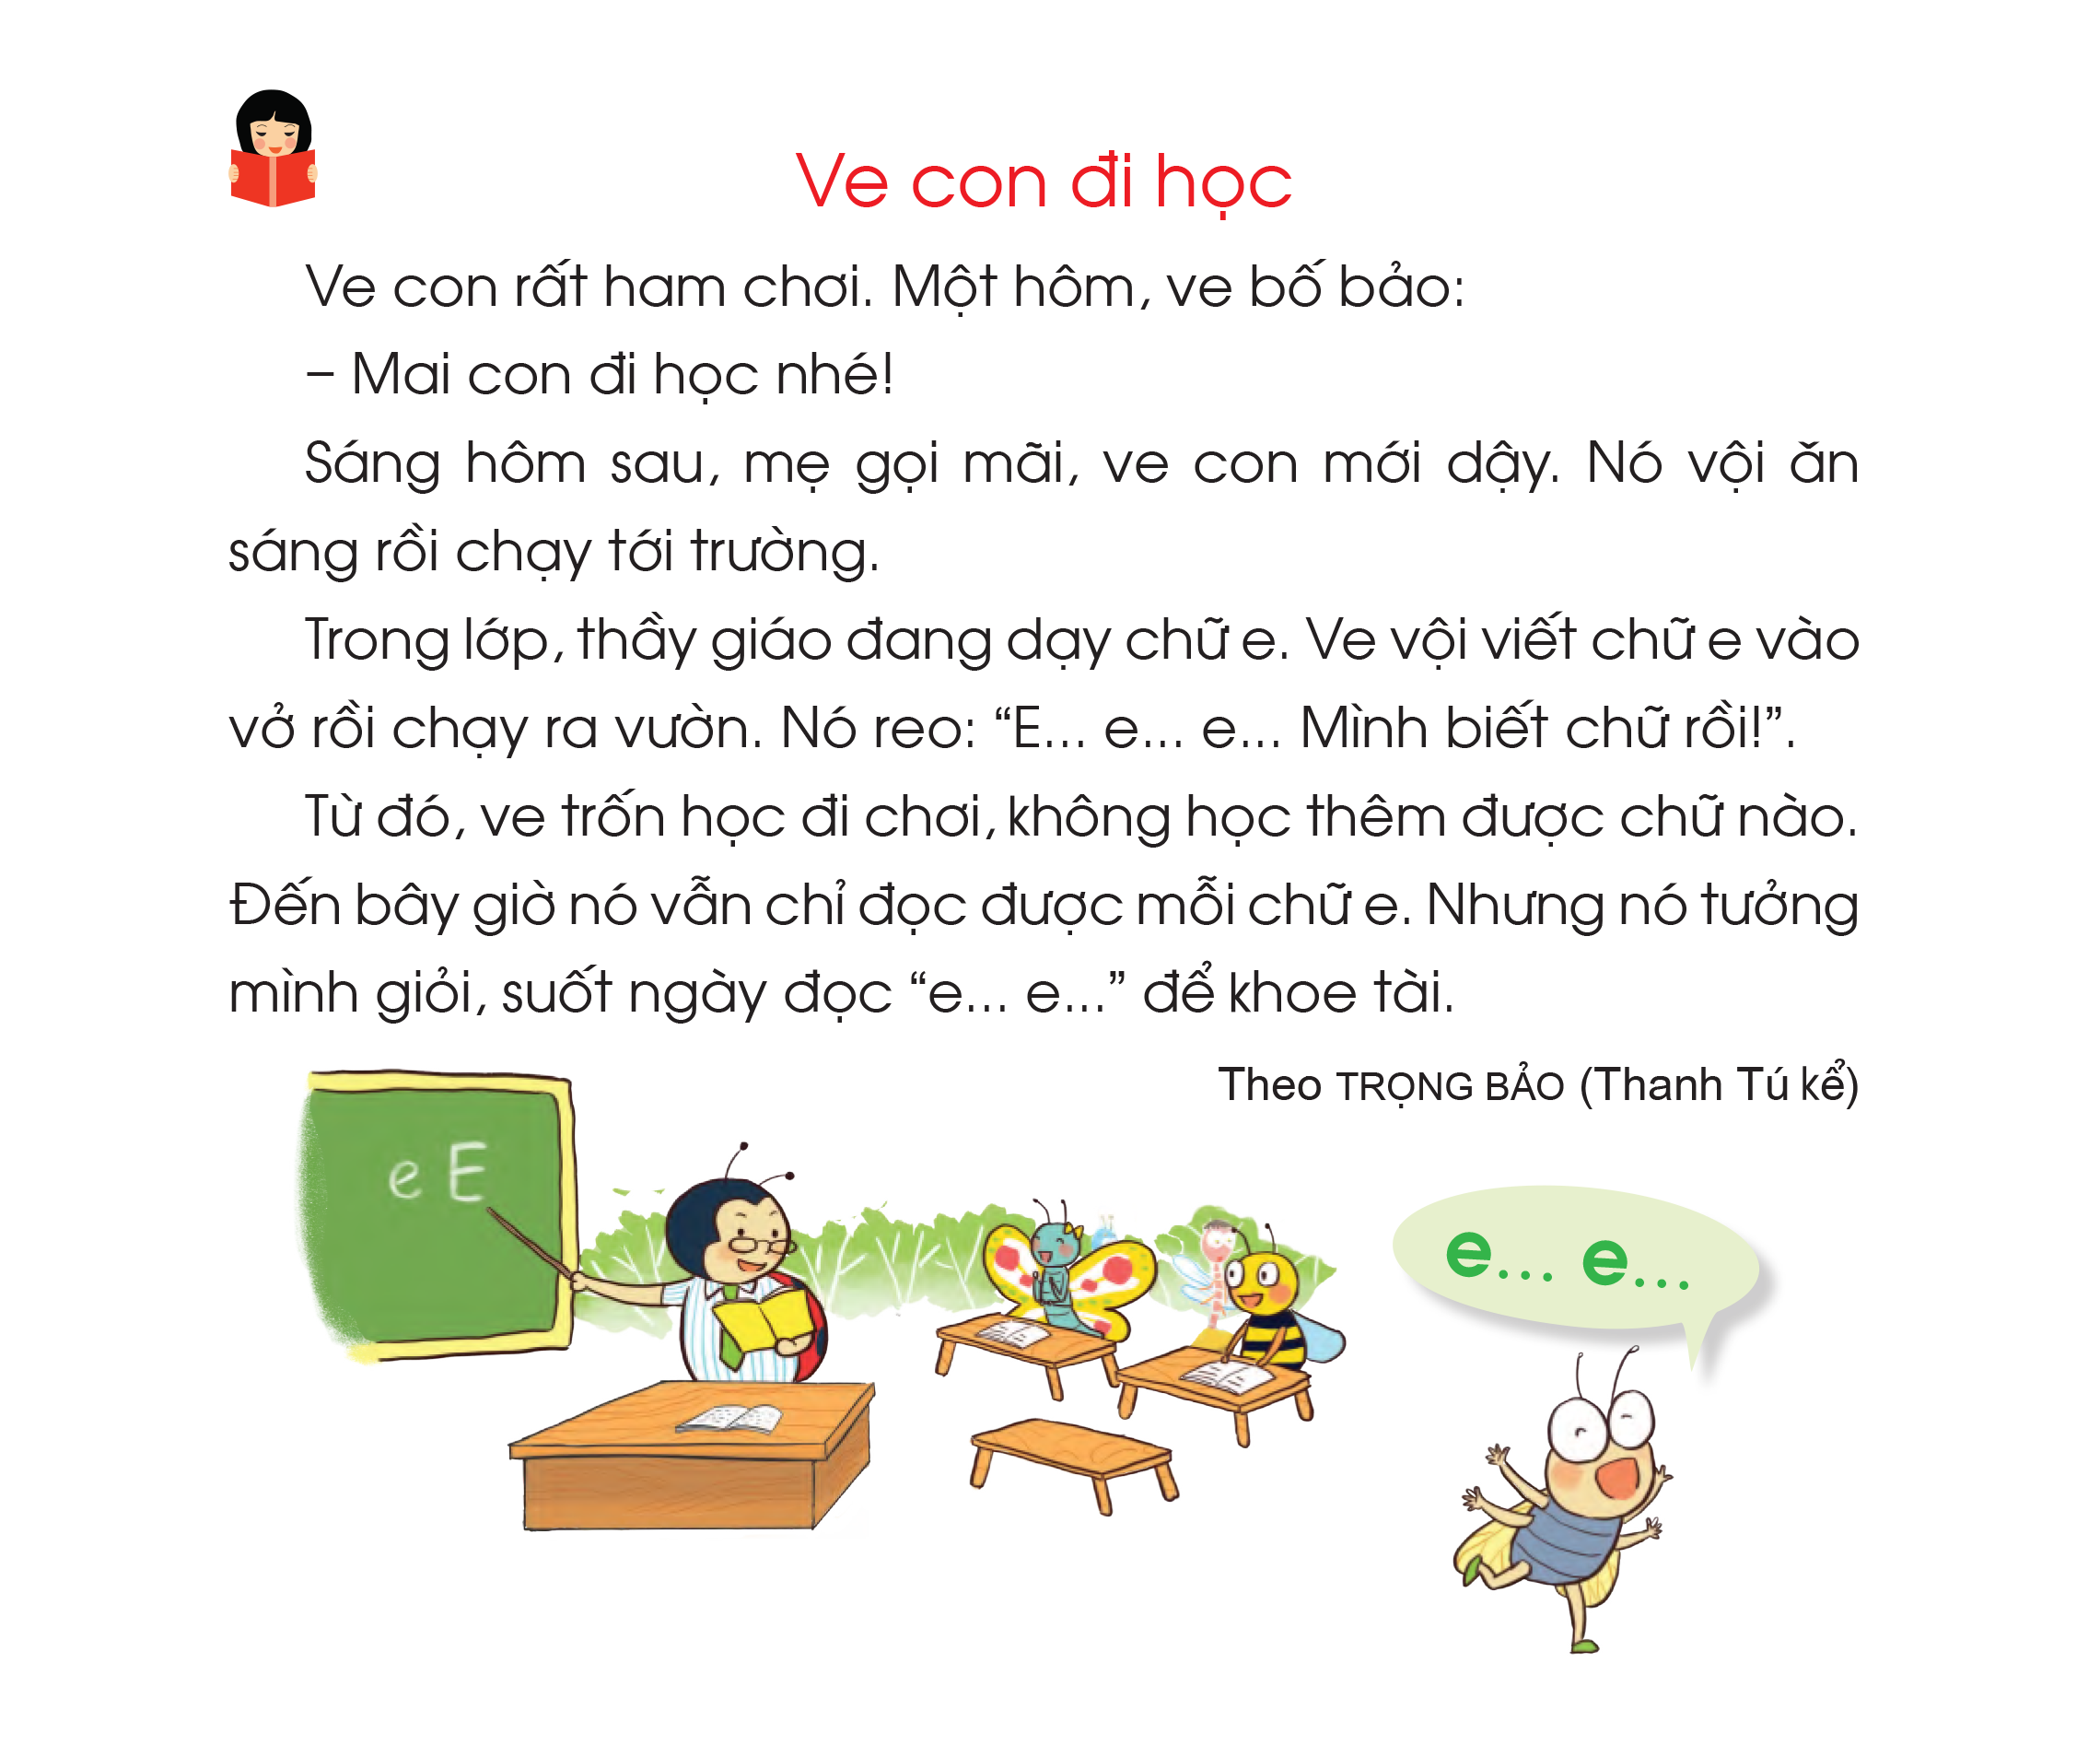

Slide 3
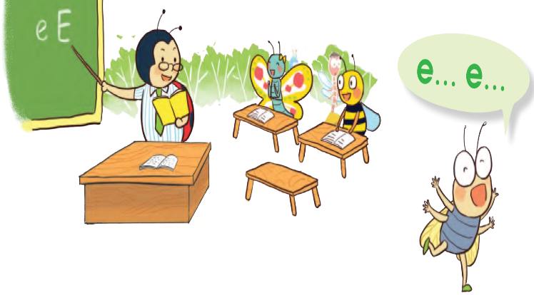

Slide 4

Luyện đọc từ ngữ
ham chơi
khoe tài
gọi mãi
suốt ngày
biết chữ
tưởng mình giỏi
trốn học

Slide 5
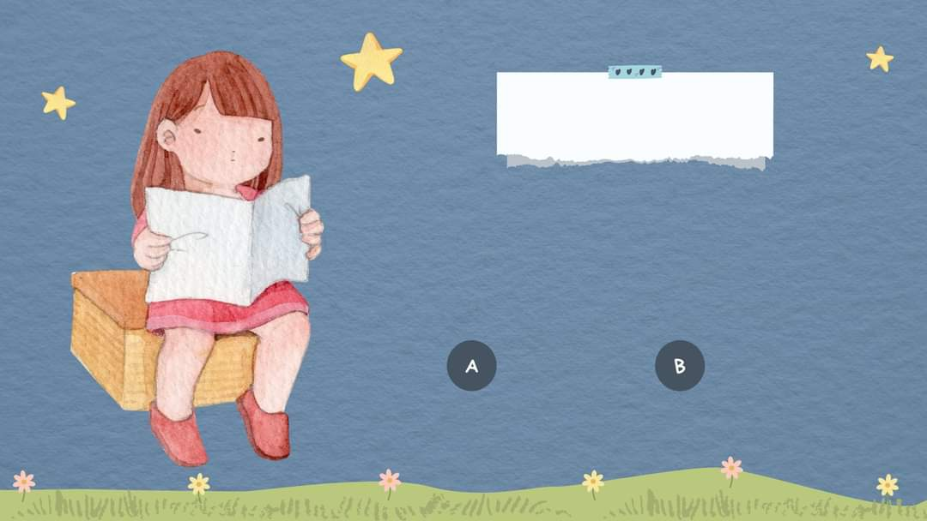

LUYỆN ĐỌC CÂU

Slide 6
1
2
3
4
5
7
6
8
9
10
11
12
13

Slide 7

Ve vội viết chữ e vào vở rồi chạy ra vườn.
Đến bây giờ nó chỉ đọc được mỗi chữ e.

Slide 8
1
2
3
4
5
7
6
8
9
10
11
12
13

Slide 9
1
2
3

Slide 10

TÌM HIỂU BÀI ĐỌC

Slide 11
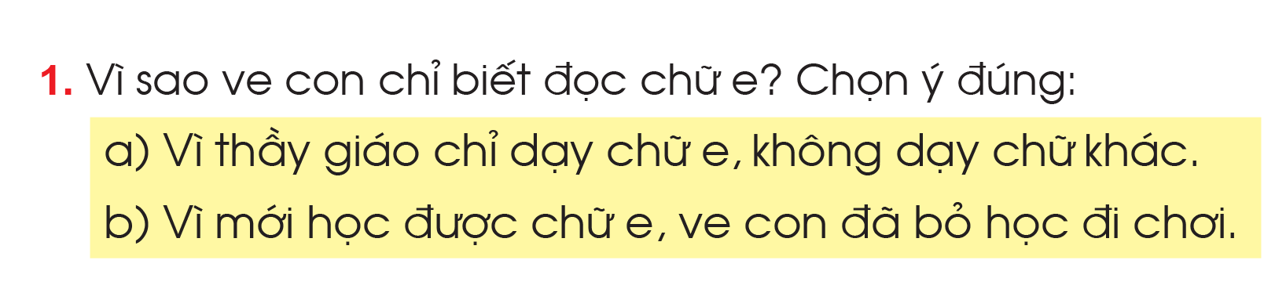
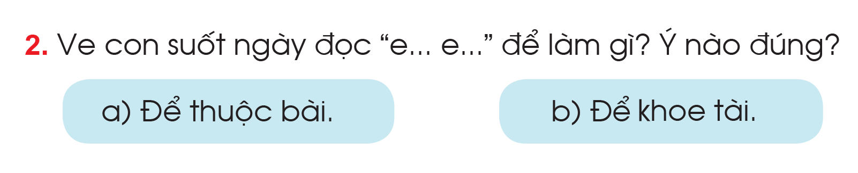

Slide 12
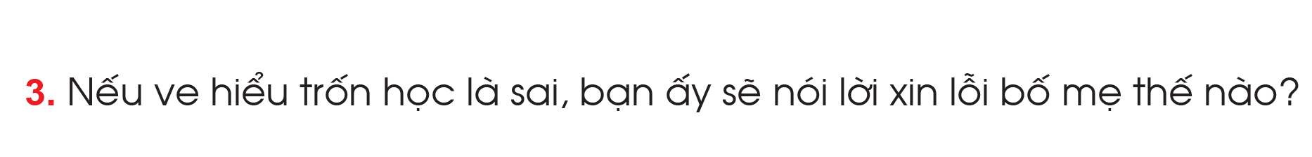

Sau bài học, em hiểu được điều gì?

Slide 13
LUYỆN ĐỌC
THEO VAI

Slide 14
người dẫn chuyện
Ve bố
ve con

